Slide 1



教学服务党总支
时间：2020年07月26日

Slide 2

前言
PREFACE
“不忘初心、牢记使命"主题教育总结大会于2020年1月8日在北京召开。
中共中央总书记、国家主席、中央军委主席习近平出席会议并发表重要讲话。
他强调，全党要以这次主题教育为新的起点，不断深化党的自我革命，持续推动全党不忘初心、牢记使命。
习近平总书记在总结主题教育成效和经验的基础上，对下阶段“不忘初心、牢记使命”常态化、制度化进行了系统阐述，提出了明确的要求。重要讲话具有很强的政治性、思想性、理论性、指导性。
习近平总书记在“不忘初心、牢记使命”主题教育总结大会的重要讲话，充分肯定了“不忘初心、牢记使命”主题教育取得的主要成效，对巩固拓展主题教育成果、不断深化党的自我革命、持续推动全党不忘初心和使命作出了全面部署，提出了明确要求。

Slide 3
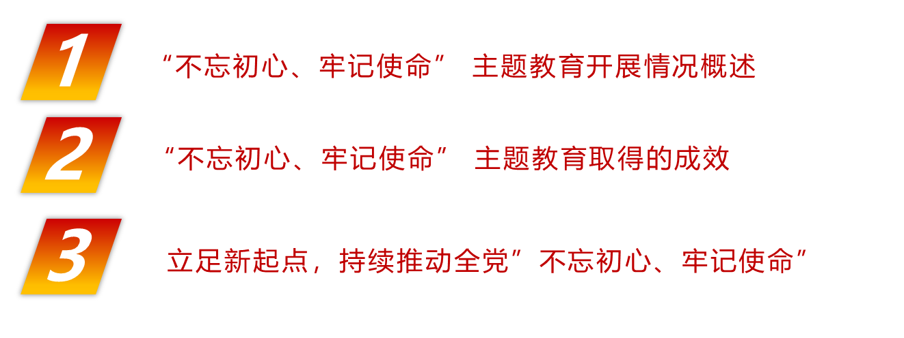
目录
CONTENTS
主要概括为三个方面

Slide 4
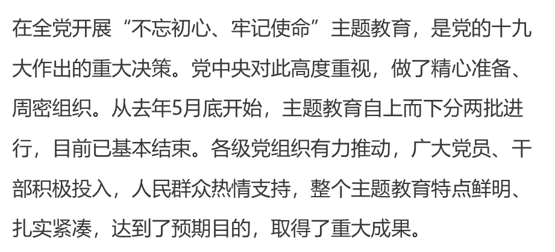
同志们

Slide 5




第一部分 PART ONE

Slide 6

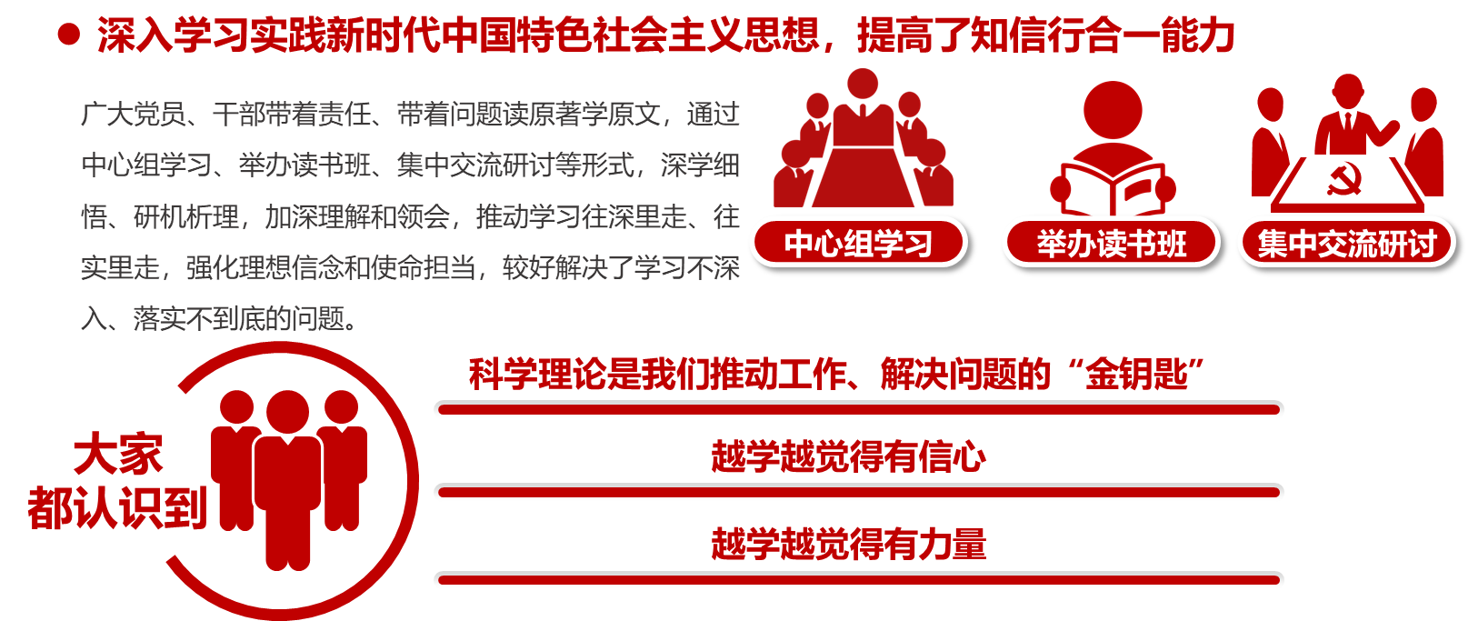
各级党组织和广大党员、干部
1

Slide 7
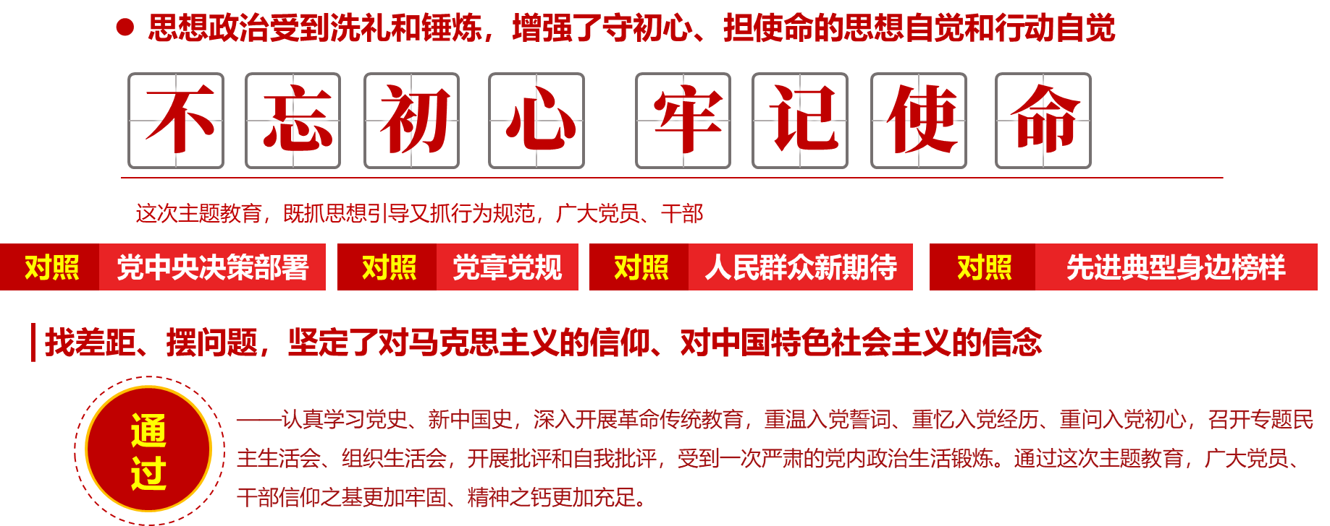

各级党组织和广大党员、干部
2

Slide 8
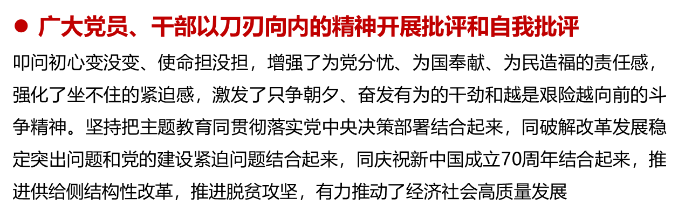

各级党组织和广大党员、干部
3

Slide 9

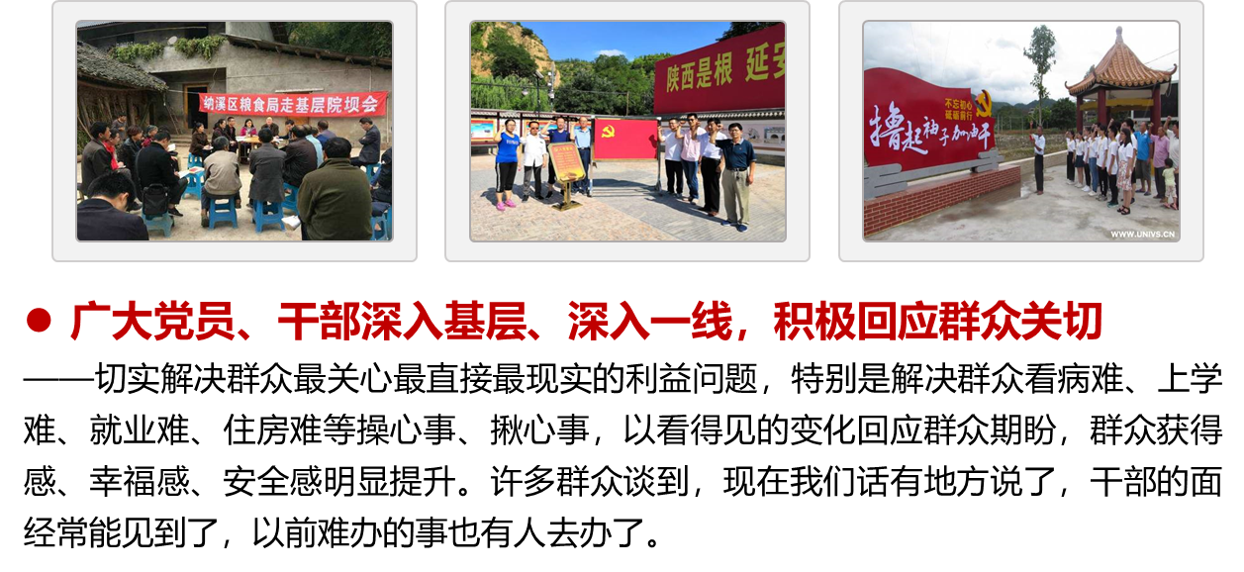
各级党组织和广大党员、干部
4
积极解决群众最急最忧最盼的问题，强化了宗旨意识和为民情怀

Slide 10
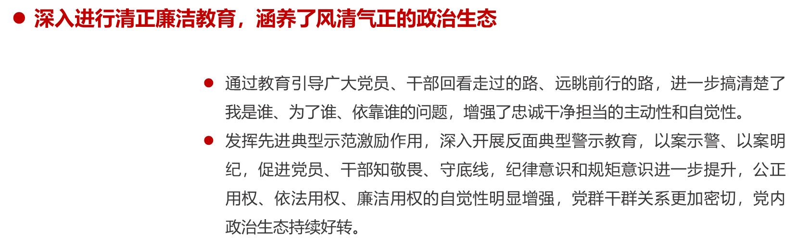



各级党组织和广大党员、干部
5
廉
政
教
育

Slide 11
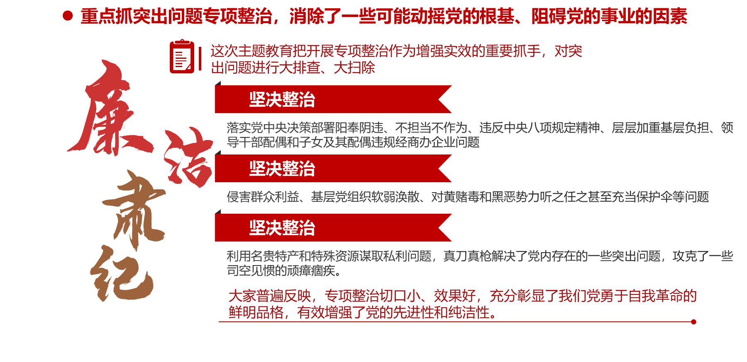

各级党组织和广大党员、干部
6

Slide 12


Slide 13

第二部分 PART TWO

Slide 14

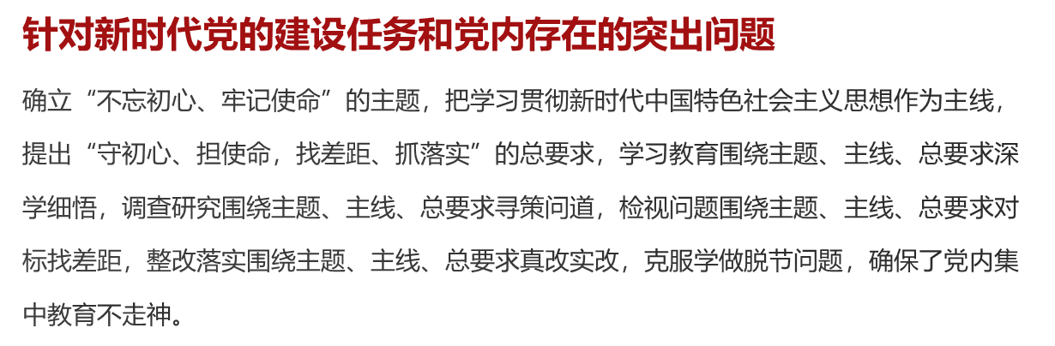

一是聚焦主题、紧扣主线

Slide 15
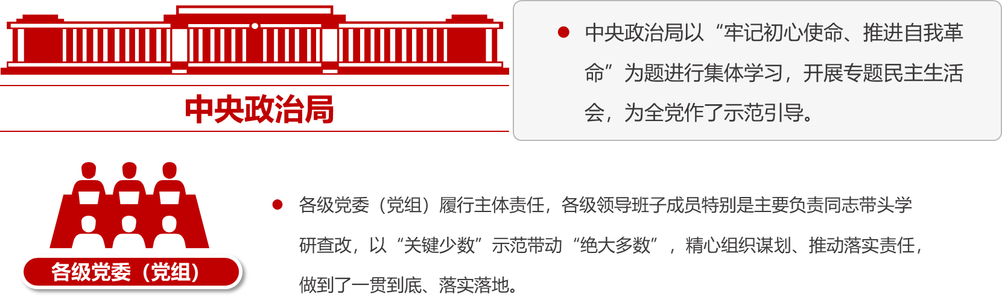
二是以上率下、示范带动

Slide 16
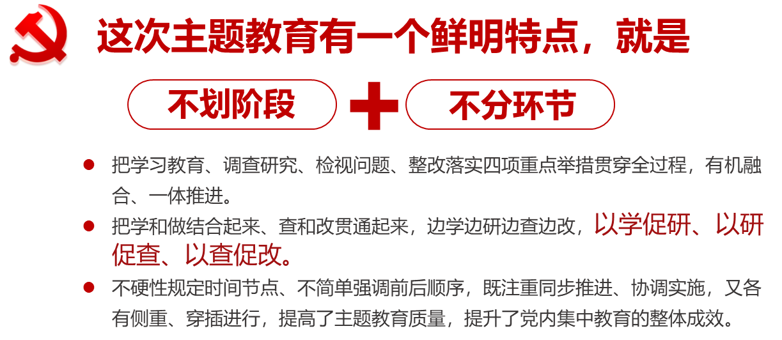

三是有机融合、一体推进

Slide 17
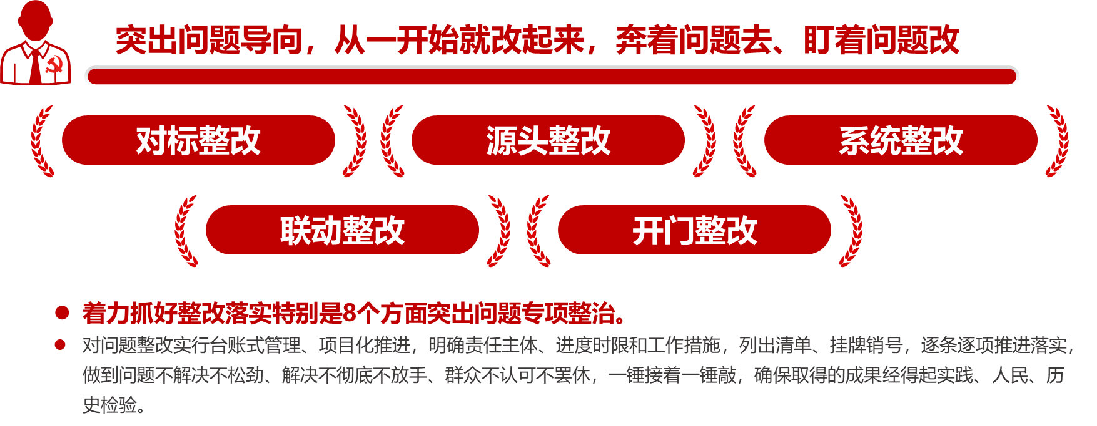
四是紧盯问题、精准整改

Slide 18
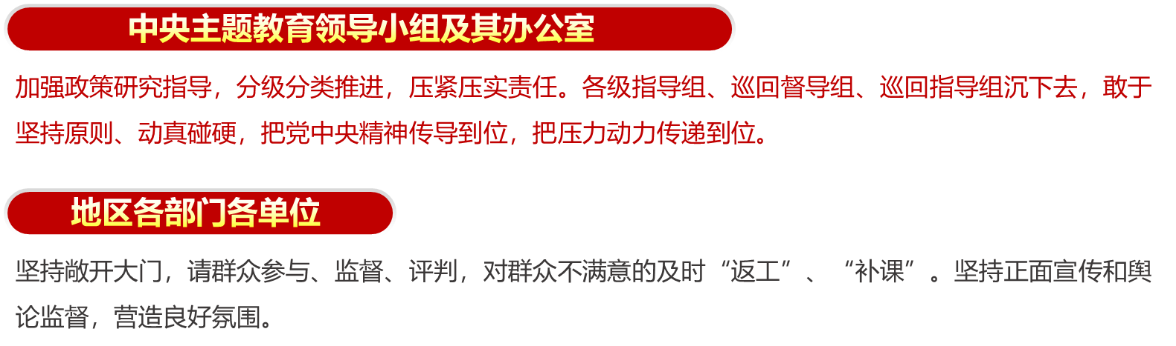
五是严督实导、内外用力

Slide 19
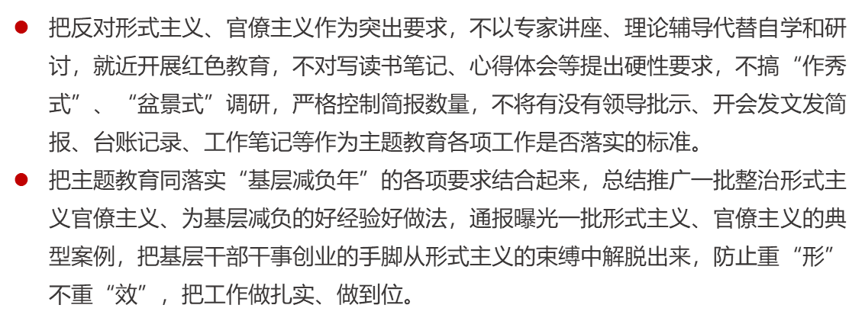
六是力戒虚功、务求实效
形
式
主
义
官
僚
主
义

Slide 20
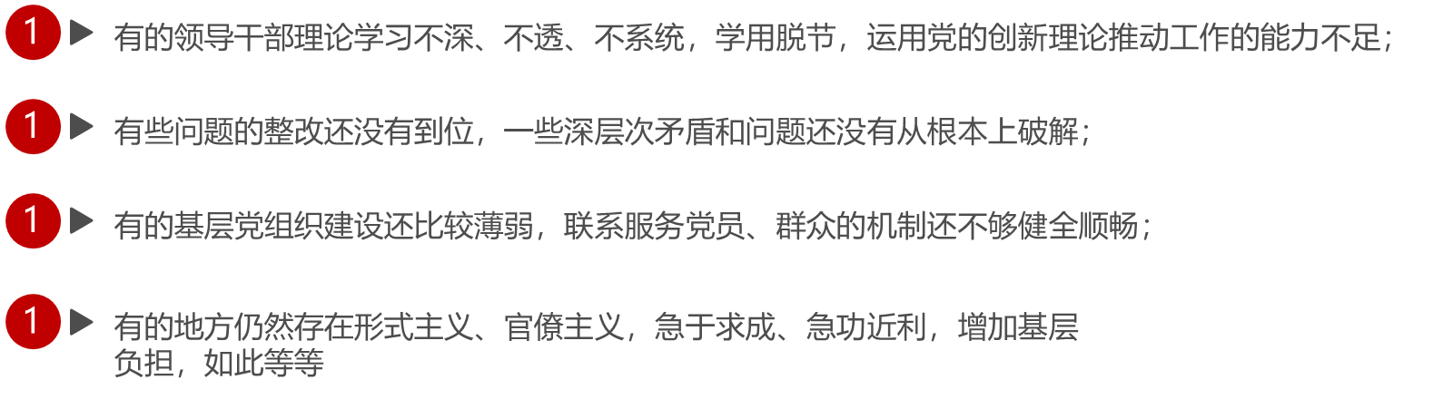


在充分肯定成绩的同时，我们也要清醒看到存在的问题，主要是：

Slide 21
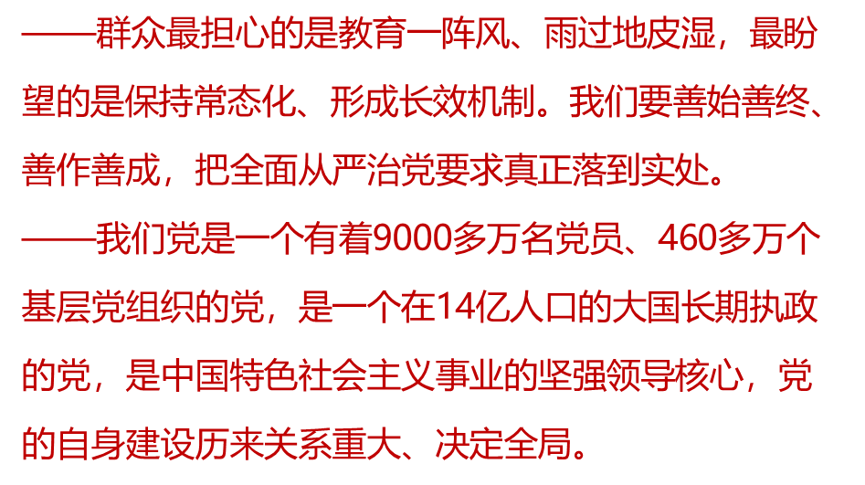

中国
同志们！
共产党

Slide 22


当今世界正经历百年未有之大变局

Slide 23

第三部分 PART THREE

Slide 24


Slide 25

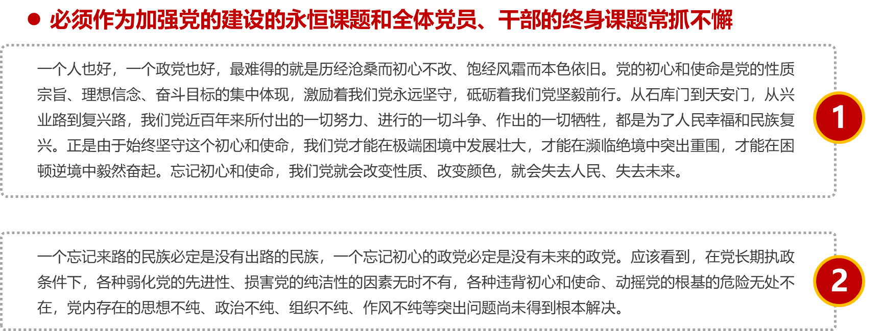
1

Slide 26
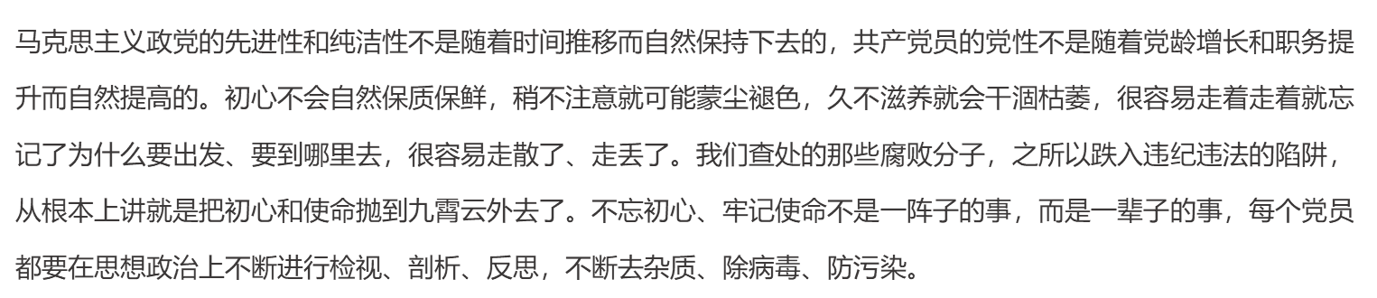
1
必须作为加强党的建设的永恒课题和全体党员、干部的终身课题常抓不懈
3

Slide 27
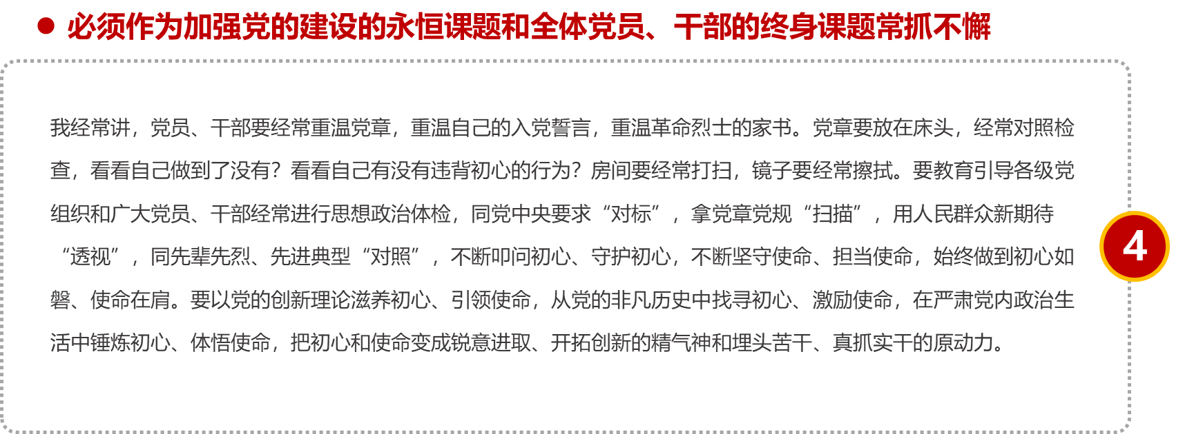
1

Slide 28
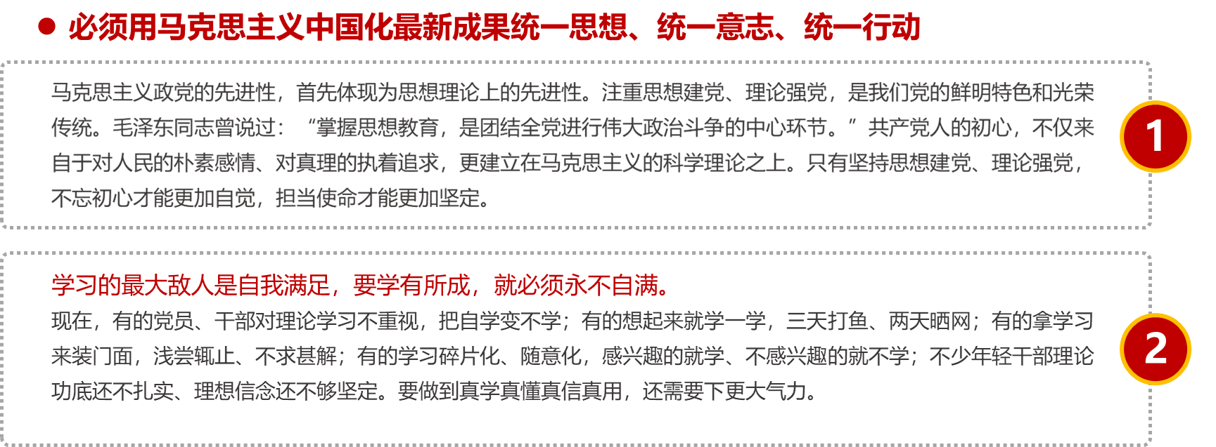
2

Slide 29
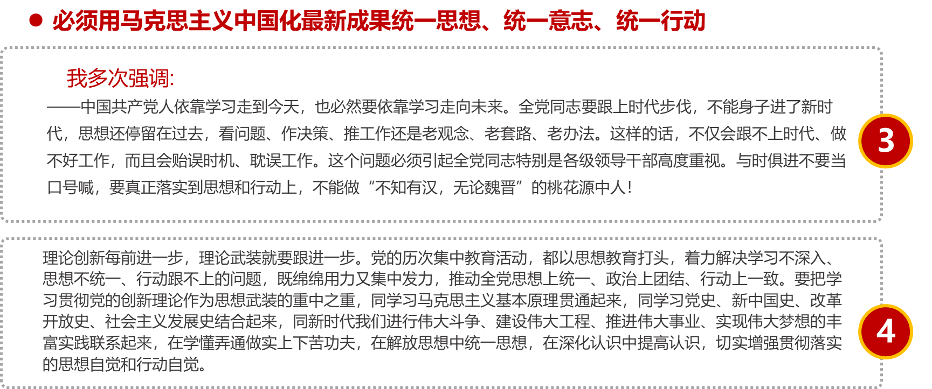
2

Slide 30
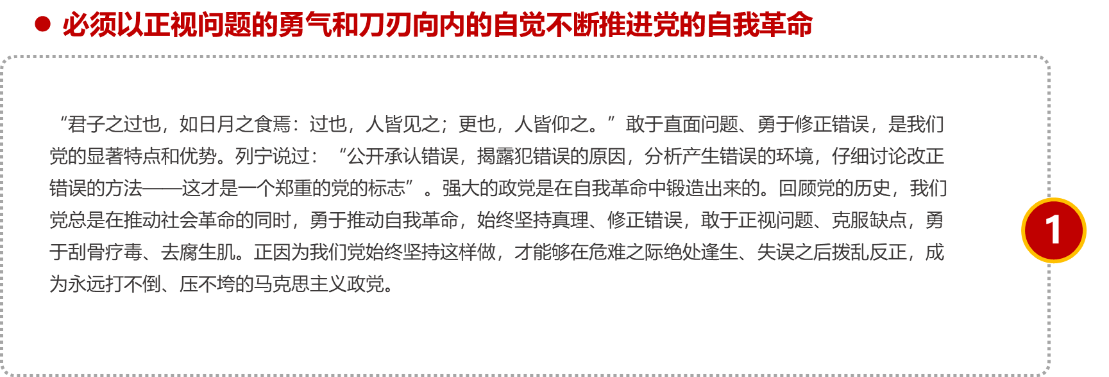
3

Slide 31
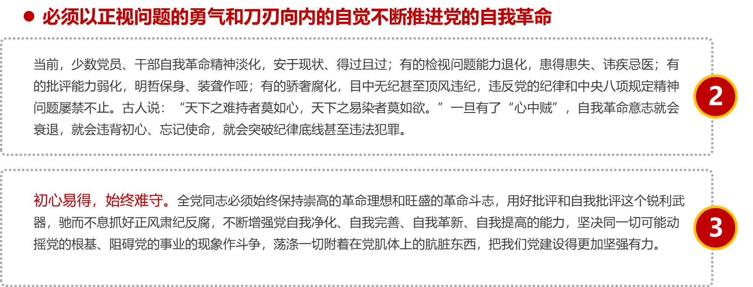
3

Slide 32
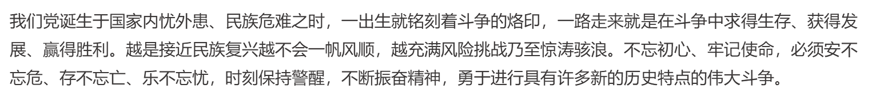
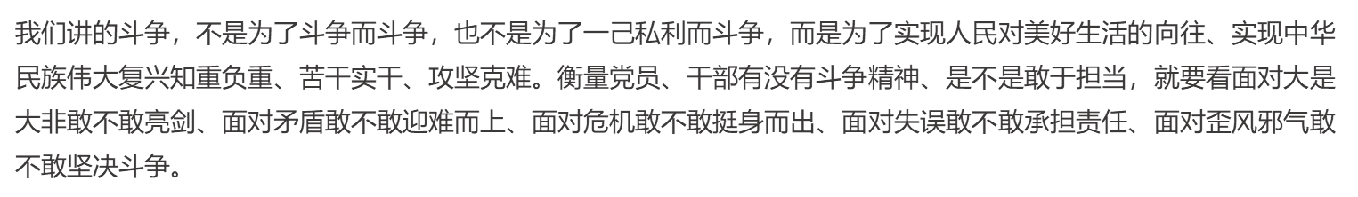
4
必须发扬斗争精神，勇于担当作为
1
2

Slide 33
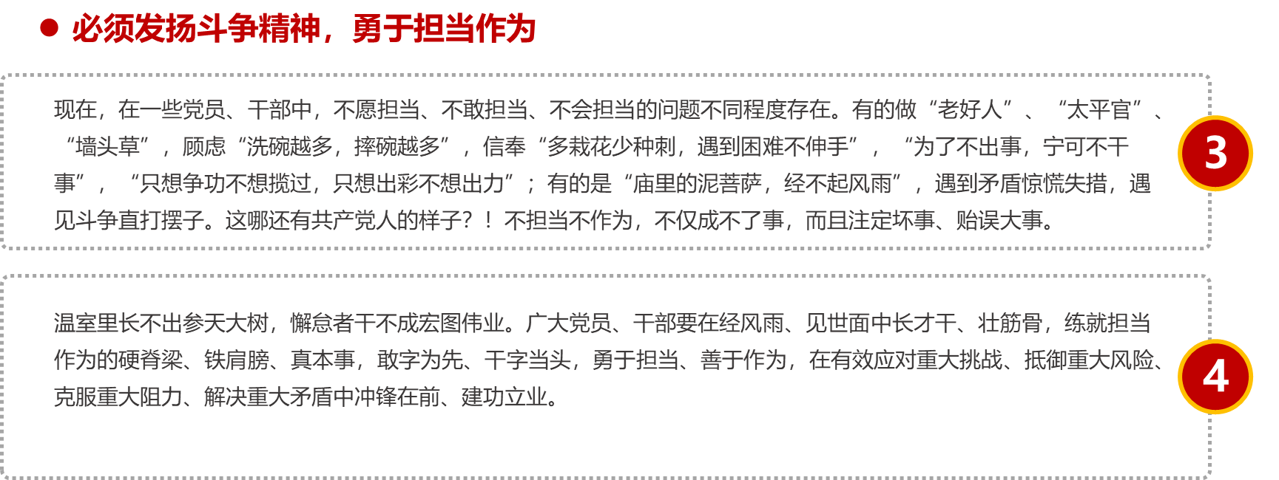
4

Slide 34
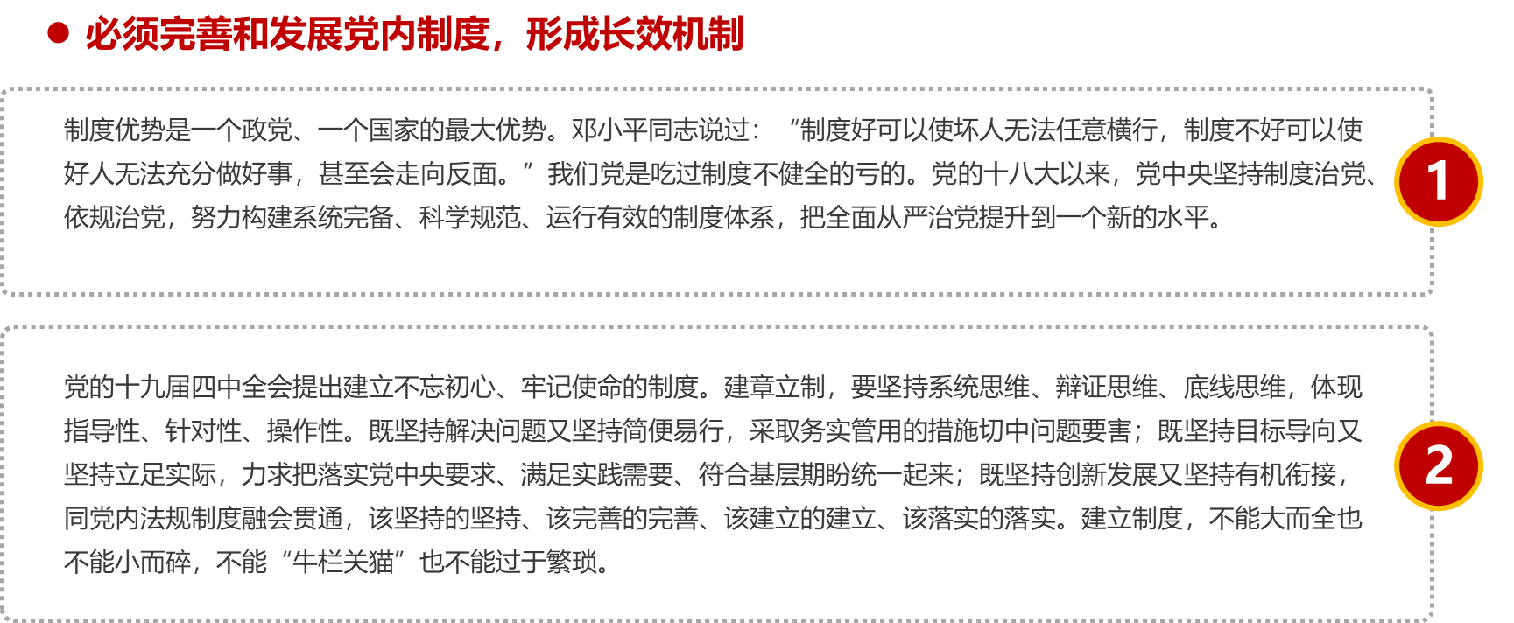
5

Slide 35
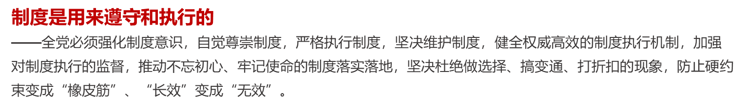
5
必须完善和发展党内制度，形成长效机制
3

Slide 36
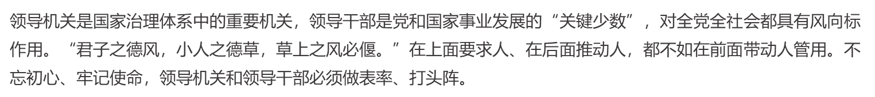
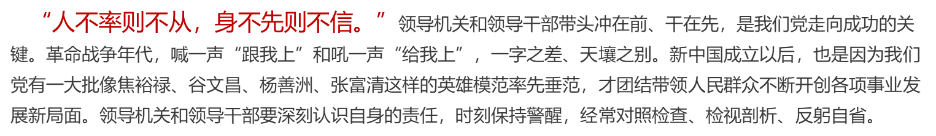
6
必须坚持领导机关和领导干部带头
1
2

Slide 37


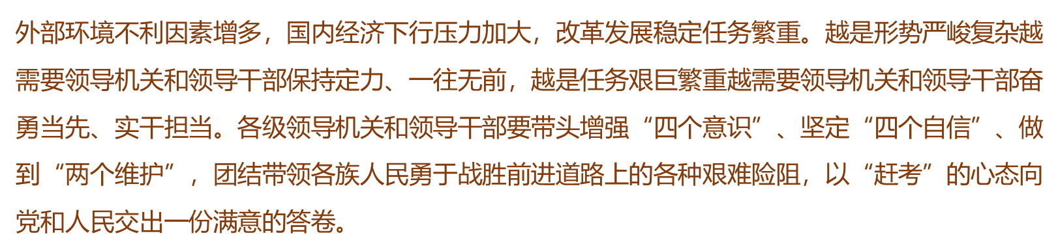



结
语
conclusion

Slide 38

谢谢您的聆听

